Slide 1
ỦY BAN NHÂN DÂN HUYỆN GIA LÂM
TRƯỜNG MẦM NON HOA SỮA
PHÁT TRIỂN NGÔN NGỮ
Đề tài: Thơ: Em yêu chú bộ đội
Lứa tuổi: Mẫu giáo bé

Slide 2
Cô và trẻ hát: Chú bộ đội

Slide 3
Bài thơ: Em yêu chú bộ đội

Slide 4
Em yêu chú bộ đội
Canh giữ nơi đảo xa,
Biển gầm vang dữ dội
Vẫn vang lừng tiếng ca.

Slide 5
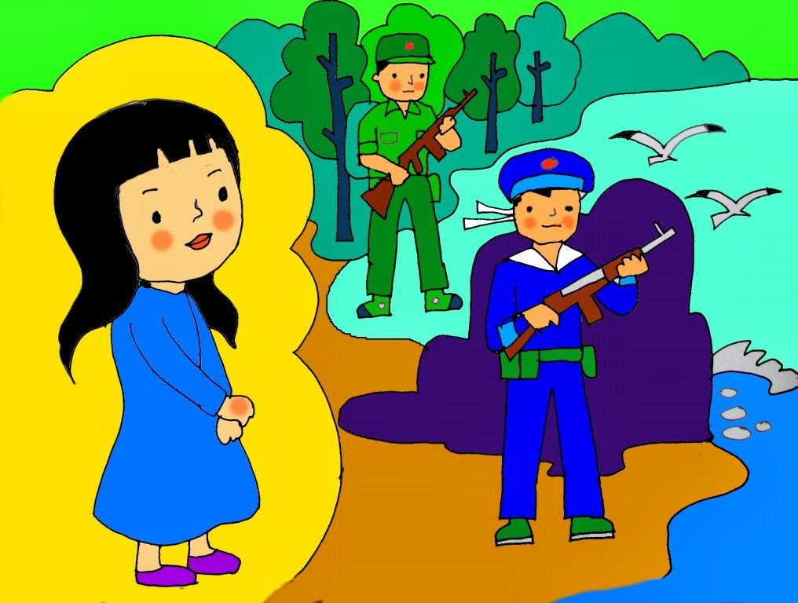
Em thương chú bộ đội Canh giữ nơi đảo xa Dù phong ba bão táp Tiếng hát càng vang xa.

Slide 6
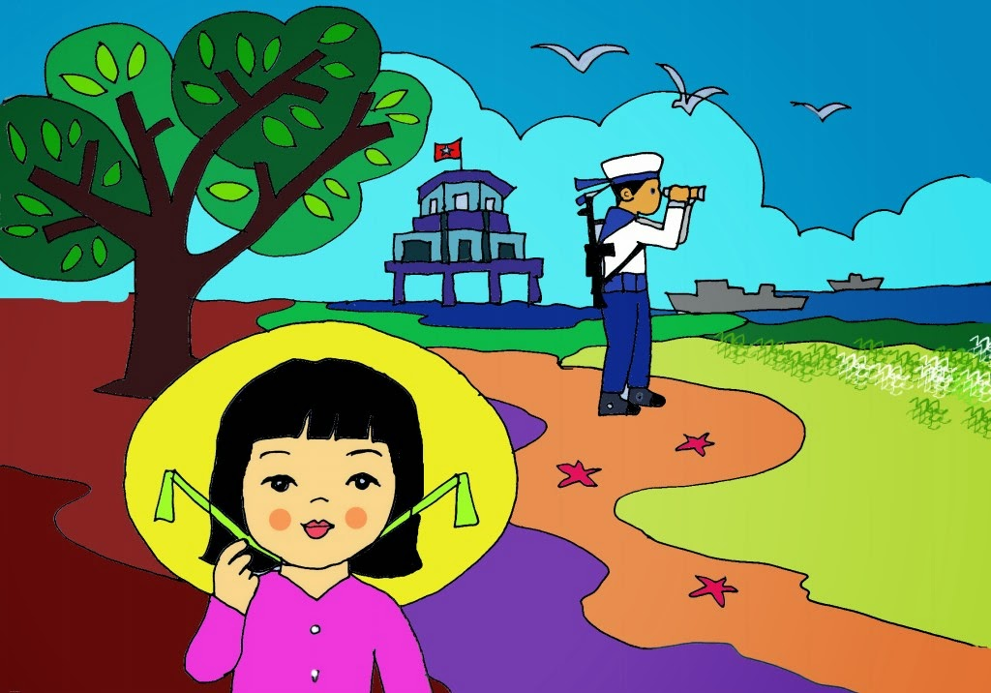
Nhớ em nhớ!
Thương em thương!
Vì non sông đất nước,
Nên chú phải xa nhà

Slide 7
Nội dung bài thơ: Bài thơ nói lên tình cảm yêu thương quý trọng của các em bé đối với các chú bộ đội dù cho khó khăn, gian khổ các chú vẫn vui vẻ sẵn sàng chiến đấu bảo vệ non sông đất nước.

Slide 8
Chú bộ đội canh giữ nơi đảo xa có tên gọi là gì?
Dù cho biển gầm vang giữ dội các chú bộ đội vẫn như thế nào?
“Em yêu chú bộ đội
Canh giữ ngoài đảo xa
Biển gầm vang dữ dội
Vẫn vang lừng tiếng ca”

Slide 9
Tình cảm của em bé đối với các chú bộ đội ra sao?
“Em thương chú bộ đội
Canh giữ nơi đảo xa
Dù phong ba bão táp
Tiếng hát càng vang xa”

Slide 10
Câu thơ nào thể hiện tình cảm của các bé đối với các chú bộ đội?
Chú bộ đội vì sao phải xa nhà?
“Nhớ em nhớ!
Thương em thương!
Vì non sông đất nước
Nên chú phải xa nhà”
Để biết ơn các chú bộ đội các con phải như thế nào?

Slide 11
Giáo dục: Chú bộ đội phải làm nhiệm vụ canh giữ bảo vệ tổ quốc để chúng mình được hưởng cuộc sống ấm no, hạnh phúc. Vì vậy các con phải yêu thương và kính trọng chú bộ đội.

Slide 12
Cô và trẻ hát: Chú thương chú bộ đội

